Slide 1
Финансирование и проектный цикл ГЭФ
Расширенный семинар-практикум ГЭФ
Беларусь
22-24 сентября 2015 года

Slide 2
Схемы финансирования ГЭФ
Полномасштабные проекты (ПМП): финансирование ГЭФ > 2 млн. долларов США
Среднемасштабные проекты (СМП): финансирование ГЭФ < 2 млн. долларов США
Стимулирующие мероприятия (СМ): макс. размер финансирования на представленный отчет определяется соответствующей Конвенцией
  Гранты на подготовку проекта (ГПП)
Программа малых грантов: макс. 50 тыс. долларов США
Биоразнообразие | Изменение климата | Деградация земель | Химические вещества и отходы
КБР | РКИК ООН | КБОООН | Минамата | СОЗ
Национальные стратегии и План действий по сохранению биоразнообразия | Национальные сообщения |  | Первоначальная оценка содержания ртути | Национальный план выполнения обязательств
6^{ой} Национальный доклад о выполнении КБР | Двухгодичный доклад, содержащий обновленную информацию |  | Национальный план действий по кустарной и мелкомасштабной золотодобыче
3^{ий} Национальный доклад о выполнении Картахенского протокола
Сумма проекта (не более) | 1 млн. | 3 млн. | 6 млн. | 10 млн.
Макс. сумма ГПП | 50 тыс. | 100 тыс. | 150 тыс. | 300 тыс.

Slide 3
Проектный цикл для полномасштабных проектов
Совет и Секретариат ГЭФ
Этап 1: Совет ГЭФ утверждает Рабочую программу (состоящую из ИФП, согласованных с ИД ГЭФ)
Этап 2: ИД ГЭФ одобряет проект
Агентство ГЭФ
Этап 3: Агентство проводит внутреннюю процедуру утверждения проекта
Этап 4: Реализация проекта (завершению проекта предшествует итоговая оценка и финансовое закрытие)
ЭТАП 1
СОВЕТ ГЭФ утверждает Рабочую программу
ЭТАП 2
ИД ГЭФ одобряет проект
ЭТАП 3
АГЕНСТВО утверждает проект
ЭТАП 4
АГЕНТСТВО реализует проект

Slide 4
Цикл подготовки и реализации среднемасштабных проектов и стимулирующих мероприятий
Одноэтапный подход
Предпочтительно для СМП
Секретариат ГЭФ
Этап 1: ИД ГЭФ одобряет Итоговое предложение по СМП (с заявкой на ГПП, в случае необходимости) и Проектный документ
Агентство ГЭФ
Этап 2: Внутренняя процедура утверждения проекта
Этап 3: Реализация проекта
ЭТАП 1
ИД ГЭФ одобряет Итоговый СМП
ЭТАП 2
АГЕНСТВО утверждает СМП
ЭТАП 3
АГЕНТСТВО реализует проект

Slide 5
Среднемасштабные проекты
Двухэтапный подход (только в случае необходимости)
Секретариат ГЭФ
Этап 1: ИД ГЭФ одобряет представленную концепцию СМП (ИФП) (с заявкой на ГПП, в случае необходимости)
Этап 2: ИД ГЭФ одобряет Итоговое предложение по СМП и Проектный документ
Агентство ГЭФ
Этап 3: Внутренняя процедура утверждения проекта
Этап 4: Реализация проекта
ЭТАП 1
ИД ГЭФ одобряет концепцию СМП (ИФП)
ЭТАП 2
ИД ГЭФ одобряет ИТОГОВЫЙ СМП
ЭТАП 3
АГЕНСТВО утверждает проект
ЭТАП 4
АГЕНТСТВО реализует проект

Slide 6
Цикл Программного подхода (ПП)
Совет и Секретариат ГЭФ
Этап 1: Совет ГЭФ утверждает Рабочую программу (состоящую из РДП, согласованных с ИД ГЭФ)
Этап 2: Совет ГЭФ рассматривает дочерний проект (только для программ комплексного подхода)
Этап 3: ИД ГЭФ согласовывает дочерний проект
Агентство ГЭФ
Этап 4: Агентство проводит внутреннюю процедуру утверждения проекта (что означает начало реализации проекта)
Этап 5: Реализация проекта (завершению проекта предшествует итоговая оценка и финансовое закрытие)
ЭТАП 1
СОВЕТ ГЭФ утверждает Рабочую программу
ЭТАП 2
СОВЕТ ГЭФ рассматривает дочерний проект
ЭТАП 4
АГЕНТСТВО одобряет дочерний проект
ЭТАП 5
АГЕНТСТВО реализует проект
ЭТАП 3
ИД ГЭФ согласовывает дочерний проект

Slide 7

Согласование на уровне страны
Письмо Национального оперативного координатора (ОК) об одобрении проекта является свидетельством одобрения использования ресурсной базы СПРР и ключевым требованием для:
  включения ИПФ (ПМП) в Рабочую программу
  включения РДП (ПП) в Рабочую программу
  заявок на СМП, представляемых на
  согласование ИД ГЭФ
  заявок на стимулирующие мероприятия (СМ),
  представляемых на согласование ИД ГЭФ
  заявок на ГПП (часто связанных с проектами базовой линии)
Примечание: На проекты, относящиеся к тематическим областям «Биоразнообразие», «Изменение климата» и «деградация земель» будет распространена Система прозрачного распределения ресурсов (СПРР).

Slide 8
Система прозрачного распределения ресурсов: СПРР

Slide 9
Справочные сведения
Действующий механизм, посредством которого ресурсы ГЭФ предоставляются странам по трем основным тематическим областям - Биоразнообразие, Изменение климата и Деградация земель
Впервые ГЭФ реализовал подход к распределению средств на основе результативности (PBA) в рамках Системы распределения ресурсов RAF, которая была принята для операционного периода ГЭФ-4
СПРР стала усовершенствованной версией RAF и была внедрена для операционного периода ГЭФ-5.

Slide 10
Цели
СПРР стремится обеспечить распределение дефицитных ресурсов ГЭФ в пределах тематических областей и между ними в целях:
  обеспечения максимального воздействия на глобальную окружающую среду
  пропагандирования рациональной политики и практики в области охраны окружающей среды
  соблюдения требований конвенций
  соответствия приоритетным задачам, определенным по инициативе стран

Slide 11
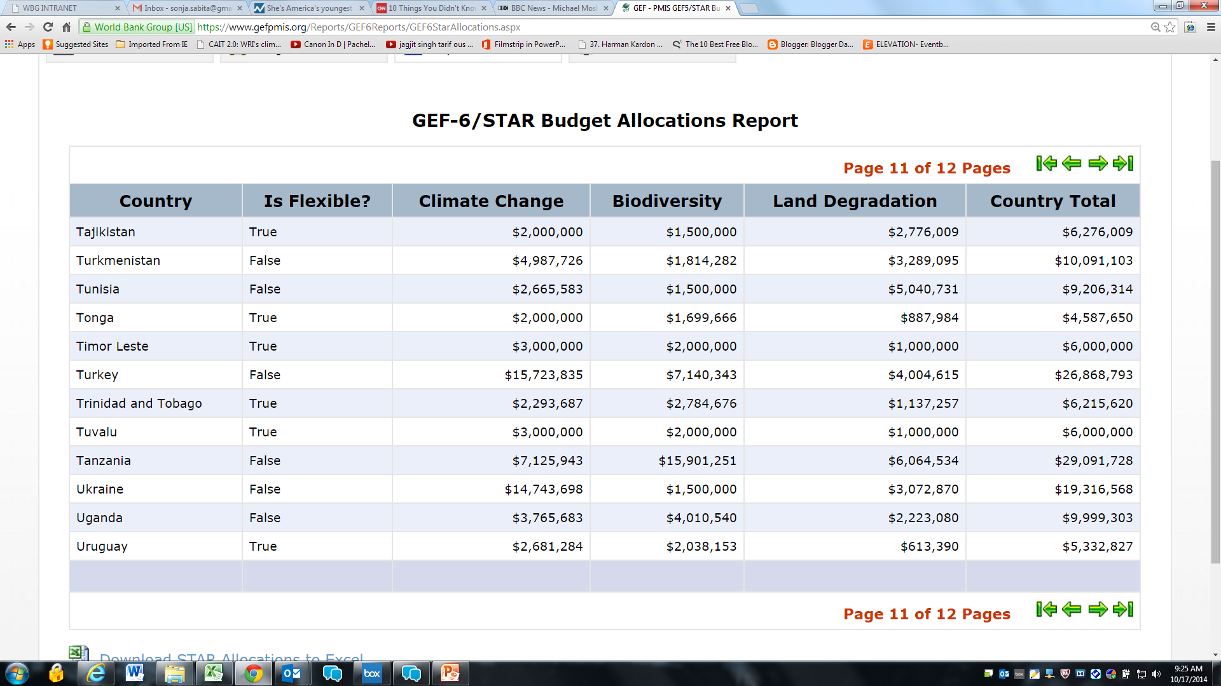

Slide 12
Расчет ассигнований по системе СПРР
1
Определить имеющийся объем средств на тематическую область
2
Рассчитать «Балльную оценку» страны
3
Рассчитать ориентировочные ассигнования для страны
4
Внести поправки на минимальный и максимальный уровень ассигнований
5
Вычислить итоговый размер ассигнований
6
Определить степень гибкости в распределении средств после их выделения

Slide 13
Имеющийся объем средств на тематическую область
Полный конверт финансирования
Тематические области
За вычетом зарезервированных средств
Ассигнования для страны
Тематические области СПРР

Slide 14
Расчет ассигнований по системе СПРР
1
Определить имеющийся объем средств на тематическую область
2
Рассчитать «Балльную оценку» страны
3
Рассчитать ориентировочные ассигнования для страны
4
Внести поправки на минимальный и максимальный уровень ассигнований
5
Вычислить итоговый размер ассигнований
6
Определить степень гибкости в распределении средств после их выделения

Slide 15
Основные индексы
Индекс глобальных выгод: измеряет относительную долю страны в потенциальных выгодах ГЭФ, которые могут быть получены в результате вложения фиксированного количества ресурсов в тематическую область
Страновой индекс эффективности (Country Performance Index): измеряет показатели и возможности страны в оказании потенциального благотворного воздействие на состояние глобальной окружающей среды ***************
Индекс ВВП: предназначен для увеличения ассигнований для стран с низким ВВП на душу населения

Slide 16
Количественный показатель страны
КОЛИЧЕСТВЕННЫЙ ПОКАЗАТЕЛЬ СТРАНЫ
Индекс глобальных выгод (GBI)
Страновой индекс эффективности (CPI)
Индекс ВВП (GDP_
Биоразнообразие
Изменение климата
Деградация земель
Количественный показатель страны = GBI^{0,8} CPI ^{1,0} GDP^{-0,08}

Slide 17
Расчет ассигнований по системе СПРР
1
Определить имеющийся объем средств на тематическую область
2
Рассчитать «Балльную оценку» страны
3
Рассчитать ориентировочные ассигнования для страны
4
Внести поправки на минимальный и максимальный уровень ассигнований
5
Вычислить итоговый размер ассигнований
6
Определить степень гибкости в распределении средств после их выделения

Slide 18
Ориентировочный размер ассигнований для страны
Доля страны =
Количественный показатель страны/ Сумма страновых количественных показателей для всех правомочных стран
Ориентировочный размер ассигнований =
Доля страны * Имеющийся объем средств на тематическую область

Slide 19
Приблизительный расчет: Тринидад и Тобаго
 | БИОРАЗНООБРАЗИЕ | ИЗМЕНЕНИЕ КЛИМАТА | ДЕГРАДАЦИЯ ЗЕМЕЛЬ
GBI | 0,21 | 0,12 | 0,30
CPI | 3,65
GDPI | 17934,06
СТРАНОВОЙ КОЛИЧЕСТВЕННЫЙ ПОКАЗАТЕЛЬ (GBI^{0.8} CPI ^{1.0} GDP^{-0.08}) | 0,48 | 0,306 | 0,63
СУММА СТРАНОВЫХ КОЛИЧЕСТВЕННЫХ ПОКАЗАТЕЛЕЙ | 174,45 | 147,30 | 189,39
ДОЛЯ СТРАНЫ | 0,002753 | 0,00208 | 0,00333
АССИГНОВАНИЯ НА ТЕМАТИЧЕСКУЮ ОБЛАСТЬ | 1051 | 941 | 346
ОРИЕНТИРОВОЧНЫЙ РАЗМЕР АССИГНОВАНИЙ | 2,89 | 1,96 | 1,15
ИТОГОВЫЙ РАЗМЕР АССИГНОВАНИЙ | 2,78 | 2,29 | 1,14
СУММАРНЫЙ РАЗМЕР АССИГНОВАНИЙ = 6,22 МЛН. ДОЛЛАРОВ США (ПОЛНОСТЬЮ ГИБКАЯ СХЕМА)

Slide 20
Расчет ассигнований по системе СПРР
1
Определить имеющийся объем средств на тематическую область
2
Рассчитать «Балльную оценку» страны
3
Рассчитать ориентировочные ассигнования для страны
4
Внести поправки на минимальный и максимальный уровень ассигнований
5
Вычислить итоговый размер ассигнований
6
Определить степень гибкости в распределении средств после их выделения

Slide 21
Минимальные и максимальные уровни
Тематическая область | Мин. сумма для НРС | Мин. сумма для стран, не относящихся к НРС | Макс. сумма % | Макс. сумма (млн. долларов США)
Изменение климата | 3 | 2 | 10% | 126
Биоразнообразие | 2 | 1,5 | 10% | 129,6
Деградация земель | 1 | 0,5 | 10% | 43,1

Slide 22
Расчет ассигнований по системе СПРР
1
Определить имеющийся объем средств на тематическую область
2
Рассчитать «Балльную оценку» страны
3
Рассчитать ориентировочные ассигнования для страны
4
Внести поправки на минимальный и максимальный уровень ассигнований
5
Вычислить итоговый размер ассигнований
6
Определить степень гибкости в распределении средств после их выделения

Slide 23
Итоговые размеры ассигнований
Поправки на минимальные или максимальные уровни означают наличие избытка или дефицита средств относительно ориентировочной суммы ассигнований
Затем эта сумма распределяется между странами на основании страновых количественных показателей
Процедура повторяется, пока полная сумма не будет распределена между странами

Slide 24
Расчет ассигнований по системе СПРР
1
Определить имеющийся объем средств на тематическую область
2
Рассчитать «Балльную оценку» страны
3
Рассчитать ориентировочные ассигнования для страны
4
Внести поправки на минимальный и максимальный уровень ассигнований
5
Вычислить итоговый размер ассигнований
6
Определить степень гибкости в распределении средств после их выделения

Slide 25
Гибкая схема и незначительные корректировки
Гибкая схема относится к использованию (не ассигнованию) ресурсов ГЭФ
Страны могут корректировать размеры своих ассигнований по тематическим областям (но не их общую сумму)
Итоговый размер ассигнований X | Допустимая незначительная корректировка
X ≤ 7 млн. | Без ограничений
X > 7 млн. | 2 млн.

Slide 26
Приблизительный расчет: Тринидад и Тобаго
 | БИОРАЗНООБРАЗИЕ | ИЗМЕНЕНИЕ КЛИМАТА | ДЕГРАДАЦИЯ ЗЕМЕЛЬ
GBI | 0,21 | 0,12 | 0,30
CPI | 3,65
GDPI | 17934,06
СТРАНОВОЙ КОЛИЧЕСТВЕННЫЙ ПОКАЗАТЕЛЬ (GBI^{0.8} CPI ^{1.0} GDP^{-0.08}) | 0,48 | 0,306 | 0,63
СУММА СТРАНОВЫХ КОЛИЧЕСТВЕННЫХ ПОКАЗАТЕЛЕЙ | 174,45 | 147,30 | 189,39
ДОЛЯ СТРАНЫ | 0,002753 | 0,00208 | 0,00333
АССИГНОВАНИЯ НА ТЕМАТИЧЕСКУЮ ОБЛАСТЬ | 1051 | 941 | 346
ОРИЕНТИРОВОЧНЫЙ РАЗМЕР АССИГНОВАНИЙ | 2,89 | 1,96 | 1,15
ИТОГОВЫЙ РАЗМЕР АССИГНОВАНИЙ | 2,78 | 2,29 | 1,14
СУММАРНЫЙ РАЗМЕР АССИГНОВАНИЙ = 6,22 МЛН. ДОЛЛАРОВ США (ПОЛНОСТЬЮ ГИБКАЯ СХЕМА)

Slide 28
Страна | Гибкость в распределении ресурсов | Биоразнообразие | Изменение климата | Деградация земель | Итого
Албания | Да | 1 500 000 | 2 000 000 | 631 279 | 4 131 279
Босния и Герцеговина | Да | 1 500 000 | 2 000 000 | 728 888 | 4 228 888
Грузия | Да | 1 500 000 | 2 000 000 | 2 141 419 | 5 641 419
Македония | Да | 1 500 000 | 2 000 000 | 2 610 487 | 6 110 487
Молдова | Нет | 1 500 000 | 2 000 000 | 5 488 575 | 8 988 575
Черногория | Да | 1 500 000 | 2 000 000 | 745 219 | 4 245 219
Сербия | Да | 1 500 000 | 3 458 626 | 770 304 | 5 728 930
Украина | Нет | 1 500 000 | 14 743 698 | 3 072 870 | 19 316 568
Notes:
This slide is modified depending on the workshop

Slide 29
Ключевые направления политики ГЭФ-6

Slide 30
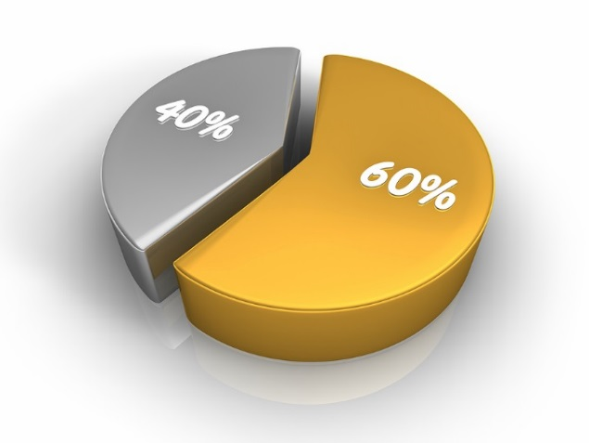
Политика в отношении комиссионных вознаграждений организаций-исполнителей
  Комиссионное вознаграждение агентства за полномасштабный проект: выплата транша 40/60
  40% вознаграждения выплачивается после
  одобрения Рабочей программы Советом ГЭФ
  60% вознаграждения выплачивается после
  одобрения ИД ГЭФ
ВСЕ проекты (ПМП, СМП, СМ и ПП)
 | 10 млн. долларов США и менее | свыше 10 млн. долларов США
10 существующих организаций-исполнителей (агентств) | 9,5% | 9,0%
8 проектных агентств (экспериментальная аккредитация в рамках ГЭФ-6) | 9,0% (независимо от суммы проекта)
Комиссионное вознаграждение за ГПП | По той же ставке, что и для основного проекта
Программа малых грантов | 4,0%

Slide 31
Политика в отношении отмены проектов
Цели:
Повышение эффективности работы ГЭФ; обеспечение своевременной подготовки и оформления проектов
Эффективное применение финансовых средств и ресурсов ГЭФ, чтобы обеспечить неизменную актуальность проектов, финансируемых ГЭФ, для целей & приоритетов стран-получателей
Поэтапный подход
  Исключения: чрезвычайные ситуации (например, стихийные бедствия чрезвычайного характера/эпидемии, войны); в случае обоснованности, ставится в известность Совет ГЭФ.
  Повторные заявки на отмененные проекты могут быть поданы в течение года (для ПМП)/в течение 6 месяцев (для СМП) на рассмотрение и согласование/одобрение ИД ГЭФ, при условии наличия ресурсов.
Одобрение ИФП для ПМП Советом ГЭФ
Уведомление Агентства и ОК за 12 месяцев
Отмена через 18 месяцев
Одобрение ИФП для СМП ИД ГЭФ
Уведомление Агентства и ОК за 6 месяцев
Отмена через 12 месяцев

Slide 32

Политика в отношении софинансирования
  Определение «Софинансирования»:
  Ресурсы, которые являются дополнительными по отношению к
  финансовым средствам ГЭФ (определяются на основе согласованного
  принципа дополнительных расходов), предоставляемые самой
  организацией-партнером ГЭФ и/или из других источников, не
  относящихся к ГЭФ, для содействия в реализацию проекта,
  финансируемого ГЭФ, и достижения его целей
  Софинансирование
  требуется для полно- и среднемасштабных проектов и программных подходов
  Носит факультативный характер для стимулирующих мероприятий
  Требуемая информация о софинансировании: источник, тип (т. е., грант, заем, гарантия, натурный вклад) и сумма
    Одобрение Советом ГЭФ Рабочей программы (ИФП и РДП): индикативная информация
    Одобрение ИД ГЭФ: подтвержденная информация с документальным подтверждением (т.е., соглашение о гранте)

Slide 33

ГЭФ и учет гендерных аспектов
“По мере того, как ГЭФ продвигается вперед в реализации новой и инновационной инвестиционной стратегии, мы считаем своим долгом инициировать и активизировать проекты, которые обеспечивают более эффективное достижение целей в области гендерного равенства, наряду с решением стоящих перед нами задач в области зашиты глобальной окружающей среды. Эти вопросы нельзя рассматривать в отдельности. Только путем привлечения партнеров, как женщин, так и мужчин, мы можем переломить негативные тенденции, угрожающие нашим экосистем, и сохранить их для будущих поколений.”
Наоко Ишии, Исполнительный директор и Председатель ГЭФ
Notes:
The GEF recognizes the strong linkages between the achievement of global environmental benefits, gender equality, equity and social inclusion.

Slide 34
Аспекты гендерного равенства
  Гендер и окружающая среда
  Женщины играют важную роль в управлении и сохранении биоразнообразия, водных, земельных и других природных ресурсов на местном уровне.
  Ухудшение состояния окружающей среды тяжелые последствия для всех людей и в особой степени влияет на наиболее уязвимых из них, к которым зачастую относятся женщины, составляющие большинство среди бедного населения мира.
  Возможность равного доступа женщин к ресурсам и контроля над ними не только улучшает жизнь отдельных людей, семей и стран, но также способствует обеспечению экологической устойчивости.
  Обязательства ГЭФ по обеспечению гендерного равенства и расширению прав и возможностей женщин
  Обеспечение гендерного равенства является важной задачей в контексте деятельности ГЭФ – она способствует достижению целей ГЭФ, связанных с получением глобальных экологических выгод, а также с достижением гендерного равенства, справедливости и социальной интеграции:
  Стратегия ГЭФ 2020
  Политика ГЭФ в области учета гендерной проблематики (2012)
  План действий ГЭФ по обеспечению гендерного равенства (2014)
Notes:
The GEF recognizes the strong linkages between the achievement of global environmental benefits, gender equality, equity and social inclusion.
GEF commitment to gender equality is founded on the important understanding that gender equality is a social goal in and of itself, with associated implications for the GEF’s strategy, operations and procedures.
The GEF Gender Equality Action Plan (GEAP), approved by the GEF Council in 2014, commits the GEF Secretariat to enhance gender equality and women’s empowerment dimensions in its policies, programs, and projects.

Slide 35
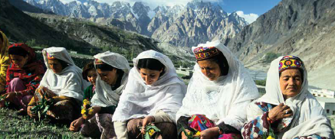
Политика в отношении учета гендерной проблематики (Минимальные требования к организациям-исполнителям)
На уровне операций
Институциональный потенциал и рамочная схема для учета гендерной проблематики: Политика агентств, которая требует разрабатывать и осуществлять проекты таким образом, чтобы как женщины, так и мужчины (i) получали культурно совместимые социальные и экономические выгоды, (ii) не страдали от неблагоприятных последствий, и которая (iii) культивирует полное уважение к их достоинству и правам человека & требует наличия координаторов по гендерной проблематике
Процедуры проектного цикла, учитывающие гендерную проблематику и социально-экономические и гендерные аспекты, в том числе системы мониторинга и оценки прогресса в учете гендерной проблематики.
На уровне проектов
Социальная оценка, включая гендерный анализ, для оценки потенциальных ролей, воздействий, выгод и рисков для женщин и мужчин
Включение специальных мер в целях минимизации или смягчения гендерных воздействий
Включение мероприятий, учитывающих гендерные аспекты
Матрица результатов, учитывающая гендерные аспекты, в том числе использующая показатели результатов проекта с разбивкой по гендерному признаку
Привлечение экспертов по гендерным и социальным вопросам
Notes:
The GEF gender policy was initially developed in relation to the “accreditation” Policy, similar to fiduciary standards and safeguards. Moreover GEF commitment to gender equality is further founded on the important understanding that gender equality is an important social goal in and of itself, with associated implications for the GEF’s strategy, operations and procedures.

Slide 36

План действий ГЭФ по обеспечению гендерного равенства (GEAP)
  Проектный цикл: Обеспечение учета гендерной проблематики в процессах & процедурах управления проектным циклом ГЭФ, включая разработку руководств по учету гендерной проблематики
  Политика и программы: Обеспечение учета гендерной проблематики в ключевых направлениях политики и программах ГЭФ; поддержка проектов, учитывающих гендерные аспекты, на основании запросов стран и Стратегии ГЭФ-6
  Знания и обучение: Совершенствование и распространение знаний в области гендерного равенства и расширения прав и возможностей женщин в привязке к стратегии ГЭФ и портфелю проектов; оказание содействия в обмене знаниями и обеспечении наглядности деятельности
  Управление, ориентированное на результаты: Обеспечение подотчетности в области учета гендерной проблематики в системе ГЭФ путем укрепления корпоративных и тематических показателей в целях содействия в отслеживании достигнутого прогресса в учете гендерной проблематики
  Развитие потенциала: Укрепление потенциала на уровне Секретариата и персонала ГЭФ, Оперативных координаторов и партнеров на страновом уровне
Гендерное партнерство ГЭФ (2015)
Состоит из координаторов по гендерным вопросам из каждого агентства ГЭФ, секретариатов конвенций, Бюро независимой оценки, сети ОГО & консультативной группы по делам коренных народов
Выступает в качестве платформы и сообщества посредников в сфере обмена практикой и знаниями в целях обеспечения значимой и эффективной координации осуществления GEAP
Notes:
Responding to the GEF-6 Policy Recommendation, the GEAP was developed in close consultation with the GEF Agencies, Convention Secretariats and other partner organizations to ensure coherence and accelerate progress at both corporate and focal area levels, including project cycle, knowledge and result-based management. GEAP builds on the existing and planned gender strategies and plans of the GEF Agencies and other partners
Priorities: 2015 -2016
Develop a guideline paper on mainstreaming gender in GEF projects
Compilation, exchange and advocacy of good practices, approaches and tools on gender mainstreaming among GEF Agencies and related organizations
Improve systems /procedures for monitoring and reporting on focal area and GEF-6 core gender indicators

Slide 37
Ключевые гендерные показатели ГЭФ-6
Результат | Показатели | Верификация
Разработка проекта с учетом гендерных аспектов | 1. Процентная доля проектов, для которых был проведен гендерный анализ в ходе подготовки проекта 2. Процентная доля проектов, включающих матрицу результатов проекта, составленную с учетом гендерных аспектов (например, промежуточные / итоговые результаты, показатели, бюджет с разбивкой по гендерному признаку) | Проектный документ, поданный на утверждение ИД ГЭФ Был ли проведен гендерный анализ проекта ? Включает ли матрица результатов проекта показатели в разбивке по гендерному признаку?
Реализация проекта с обеспечением участия и получения выгод от проектной деятельности, сбалансированных с гендерной точки зрения | 3. Доля женщин и мужчин среди прямых бенефициаров проекта 4. Доля национальных докладов о выполнении конвенций, подготовленных с учетом гендерных аспектов (например, НСПДСБР, НПДА, трансграничные диагностические анализы (ТДА) и стратегические планы действий (САП) (если применимо) | Отчеты о реализации проекта, среднесрочные отчеты по оценке проекта (инструменты отслеживания прогресса по тематическим областям ГЭФ) Количество прямых бенефициаров с разбивкой по гендерному признаку
Мониторинг и оценка проекта с уделением достаточного внимания гендерной проблематике | 5. Процентная доля отчетов по мониторингу и оценке, в которых рассматриваются вопросы гендерного равенства/расширения прав и возможностей женщин и оцениваются достигнутые результаты | Отчеты о реализации проекта, среднесрочные отчеты по оценке проекта (инструменты отслеживания прогресса по тематическим областям ГЭФ) Рассматриваются ли в среднесрочные отчетах по оценке проекта (или итоговых отчетах) вопросы гендерного равенства/расширения прав и возможностей женщин и приводится ли оценка достигнутых результатов?
Notes:
These are Corporate level Gender Core Indicators that are intended to apply to all focal areas and enable aggregation to report results. These GEF gender indicators were results of an extensive discussion among gender experts from all GEF Agencies and partners. We are aware of the limitation of these indicators, and each project should use additional gender responsive indicators that are applicable to its focal areas/sector and more towards measuring results on gender equality and women's empowerment, rather than only counting beneficiaries or process oriented questions. At the same time, there are some evidence that having relevant processes (e.g. having gender analysis, gender responsive indicators, etc) lead to stronger gender approach and project results. The general consensus among the gender experts and key council members were that these indicators are a good start for the GEF, which could be further strengthened over time, particularly by identifying additional focal area/sector specific indicators. The core gender indicators and focal specific gender indicators will be further reviewed and refined as necessary as activity under the Gender Equality Action Plan.

